Slide 1
PENGENALAN AKTA KUALITI ALAM SEKELILING 1974 TERHADAP PENCEMARAN MARIN
Noorazamimah Aiza Azman
Bahagian Air & Marin
Seksyen Kontingensi

Slide 2
SKOP PEMBENTANGAN
Perundangan Berkaitan Pencemaran Marin
Akta Kualiti Alam Sekeliling 1974
Pegawai Berkuasa
Notes:
Berikut merupakan skop pembentangan pada hari ini yang akan menjerumus kepada,
Pengenalan Kepada Pencemaran Marin
Akta Kualiti Alam Sekeliling 1974
Perundangan Berkaitan Pencemaran Marin
Dan akhir sekali kita akan sentuh sedikit berkenaan Pegawai Berkuasa

Slide 3
PERUNDANGAN BERKAITAN PENCEMARAN MARIN

Slide 4
PERUNDANGAN
Kawalan pencemaran marin
Konvensyen antarabangsa
International Convention for the Prevention of Pollution From Ships, 1973 as modified by the Protocol of 1978 1973/78 (kapal)
Konvensyen Basel (bahan berbahaya)
United Nations Convention on the Law of the Sea, 1982 (UNCLOS 1982)
Notes:
Dalam usaha kita mengawal pencemaran marin terutamanya di perairan Malaysia dan Perairan Zon Ekonomi Eksklusif, terdpt beberapa konvensyen dan undang-undang yg digunapakai dan antaranya ialah:
Konvensyen antarabangsa
(MARPOL 73/78) iaitu International Convention for the Prevention of Pollution From Ships, 1973 as modified by the Protocol of 1978 (yang dirangka khusus untuk mengawal pecemaran dari kapal)
Konvensyen Basel (yg digunakan utk mengawal pergrkn bahan buangan berbahaya dari satu negara ke negara yg lain)
United Nations Convention on the Law of the Sea, 1982 (UNCLOS 1982)

Slide 5
PERUNDANGAN
Akta Kualiti Alam Sekeliling, 1974
Akta Perikanan, 1985
Ordinan Perkapalan Saudagar, 1952;
Ordinan Perkapalan Saudagar (Sarawak),1963
Ordinan Perkapalan Saudagar (Sabah),1963
Akta Zon Ekonomi Eksklusif, 1984
Akta Perkapalan Saudagar (Pencemaran Minyak), 1994
Akta Agensi Penguatkuasaan Maritim Malaysia, 2004
Perintah-Perintah Kastam, 1988
Notes:
Selain itu, Akta Kualiti Alam Sekeliling, 1974
Akta Perikanan, 1985
Ordinan Perkapalan Saudagar, 1952;
Ordinan Perkapalan Saudagar (Sarawak),1963
Ordinan Perkapalan Saudagar (Sabah),1963
Akta Zon Ekonomi Eksklusif, 1984
Perintah-Perintah Kastam, 1988
Akta Perkapalan Saudagar (Pencemaran Minyak), 1994
Akta Agensi Penguatkuasaan Maritim Malaysia, 2004
dan
Pindaan terhadap Perintah-Perintah Kastam pada tahun 1993, membolehkan Malaysia menguatkuasakan pergerakan buangan-buangan berbahaya dari negara-negara lain ke Malaysia atau sebaliknya dan sejajar dgn peranan Malaysia sebagai negara ahli Konvensyen Basel

Slide 6
AKTA ZON EKONOMI EKSKLUSIF
Seksyen 10 (Kesalahan kerana membuang atau melepaskan bahan-bahan tertentu
Seksyen 11 (Pembelaan terhadap pertuduhan di bawah Seksyen 10)
Seksyen 12 (Keperluan bagi pembuangan atau melepaskan bahan-bahan tertentu mesti dilaporkan)
Seksyen 14 (Arahan dan tindakan memudahkan, menyerahkan, memusnahkan atau memperbaiki kerosakan)
Seksyen 15 (Kuasa untuk menahan dan menjual kapal)
Notes:
Selain daripada Akta Kualiti Alam Sekeliling yg digunapakai dalam mengawal pencemaran marin, akta- akta lain turut terlibat dalam peruntukan undang-undang yang berkaitan dalam penguatkuasaan maritim. Penguatkuasaan di bawah Akta ZEE 1984 adalah tertakluk di bawah seksyen-seksyen berikut
Seksyen 10 (Kesalahan kerana membuang atau melepaskan bahan-bahan tertentu
Seksyen 11 (Pembelaan terhadap pertuduhan di bawah Seksyen 10)
Seksyen 12 (Keperluan bagi pembuangan atau melepaskan bahan-bahan tertentu mesti dilaporkan)
Seksyen 14 (Arahan dan tindakan memudahkan, menyerahkan, memusnahkan atau memperbaiki kerosakan)
Seksyen 15 (Kuasa untuk menahan dan menjual kapal)
Seksyen 40 (Kerosakan terhadap harta benda atau orang perseorangan atau alam sekitar di dalam kawasan Zon Ekonomi Eksklusif atau didalam kawasan pelantar benua)

Slide 7
AKTA ZON EKONOMI EKSKLUSIF
Seksyen 24 (Kuasa-kuasa pegawai berkuasa);
Seksyen 25 (Kejar buru);
Seksyen 26 (Bagaimana orang yang ditangkap diuruskan);
Seksyen 27 (Bagaimana vesel yang ditahan diuruskan);
Seksyen 28 (Menghalang pegawai berkuasa dll); dan
Seksyen 40 (Kerosakan terhadap harta benda atau orang perseorangan atau alam sekitar di dalam kawasan Zon Ekonomi Eksklusif atau didalam kawasan pelantar benua)

Slide 8
AKTA KUALITI ALAM SEKELILING 1974
Notes:
Untuk makluman tuan-tuan dan puan-puan semua, Walaupun Jabatan Alam Sekitar adalah agensi utama yang dipertanggungjawabkan mengawal pencemaran dan memelihara alam sekitar… tetapi agensi-agensi maritim lain, boleh dan telah diperwakilkan kuasa atau diberikan kuasa sepenuhnya untuk melaksanakan peruntukan perundangan pencemaran marin melalui Akta Kualiti Alam Sekeliling 1974.
Selepas ini kita akan lebih memfokuskan kepada AKAS 1974 untuk memahami fungsi dan tindakan yg boleh diambil berdasarkan akta ini.

Slide 9
AKTA KUALITI ALAM SEKELILING 1974
Agensi mengawal pencemaran alam sekitar
Jabatan Alam Sekitar
Agensi Maritim (perwakilan kuasa)
Notes:
Untuk makluman tuan-tuan dan puan-puan semua, Walaupun Jabatan Alam Sekitar adalah agensi utama yang dipertanggungjawabkan mengawal pencemaran dan memelihara alam sekitar… tetapi agensi-agensi maritim lain, boleh dan telah diperwakilkan kuasa atau diberikan kuasa sepenuhnya untuk melaksanakan peruntukan perundangan pencemaran marin melalui Akta Kualiti Alam Sekeliling 1974.
Selepas ini kita akan lebih memfokuskan kepada AKAS 1974 untuk memahami fungsi dan tindakan yg boleh diambil berdasarkan akta ini.

Slide 10
SEKSYEN & PERATURAN
Seksyen 21
Seksyen 27 (Melepaskan minyak ke dalam Perairan Malaysia dilarang)
Seksyen 29 (Melepaskan buangan ke dalam Perairan Malaysia dilarang)
Seksyen 31
Seksyen 34b
Seksyen 37
Notes:
SEKSYEN DAN PERATURAN MENGAWAL PENCEMARAN MARIN DI BAWAH AKTA KUALITI ALAM SEKELILING 1974

Slide 11
SEKSYEN & PERATURAN
Seksyen 46
Seksyen 47 (Kuasa bagi menuntut kos dan perbelanjaan)
Seksyen 48 (Kuasa untuk menahan dan menjual kapal)
Seksyen 49
Peraturan-peraturan Kualiti Alam Sekeliling (Buangan Terjadual), 1989
Peraturan-peraturan Kualiti Alam Sekeliling (Premis Yang Ditetapkan) (Kemudahan Pengolahan dan Pelupusan Buangan Terjadual), 1989
Perintah Kualiti Alam Sekeliling (Perwakilan Kuasa Pencemaran Marin) 1993 dan 1994
Notes:
SEKSYEN DAN PERATURAN MENGAWAL PENCEMARAN MARIN DI BAWAH AKTA KUALITI ALAM SEKELILING 1974

Slide 12
AKTA KUALITI ALAM SEKELILING 1974
Penguatkuasaan pencemaran marin
Bahagian IV, Seksyen 27 (Melepaskan minyak ke dalam Perairan Malaysia dilarang)
(1)Tiada seorangpun boleh, melainkan jika ia telah diberi lesen, melepaskan atau menumpahkan apa-apa minyak atau campuran yang mengandungi minyak ke dalam perairan Malaysia dengan melanggar syarat-syarat yang boleh diterima yang ditentukan di bawah Seksyen 21
(2)Seseorang yang melanggar seksyen kecil (1) adalah melakukan suatu kesalahan dan boleh dikenakan denda tidak kurang daripada lima ratus ribu ringgit atau penjara tidak lebih daripada lima tahun atau kedua-duanya
Notes:
Penguatkuasaan pencemaran marin adalah tertakluk di bawah Seksyen-seksyen Akta Kualiti Alam Sekeliling 1974, Peraturan-Peraturan di bawahnya dan Perintah-Perintah Kualiti Alam Sekeliling:
Dalam perkara Penguatkuasaan pencemaran marin, akta ini, pada,
Bahagian IV, Seksyen 27 iaitu (Melepaskan minyak ke dalam Perairan Malaysia adalah dilarang) menyatakan bahawa
Tiada seorangpun boleh, melainkan jika ia telah diberi lesen, melepaskan atau menumpahkan apa-apa minyak atau campuran yang mengandungi minyak ke dalam perairan Malaysia dengan melanggar syarat-syarat yang boleh diterima yang ditentukan di bawah Seksyen 21
Seseorang yang melanggar seksyen kecil (1) adalah melakukan suatu kesalahan dan boleh dikenakan denda tidak kurang daripada lima ratus ribu ringgit atau penjara tidak lebih daripada lima tahun atau kedua-duanya

Slide 13
AKTA KUALITI ALAM SEKELILING 1974
Bahagian IV, Seksyen 29 (Melepaskan buangan ke dalam Perairan Malaysia dilarang)
Melainkan jika dilesen, tiada seorang pun boleh melepaskan buangan-buangan ke dalam perairan Malaysia dengan melanggar syarat-syarat yang boleh diterima yang ditentukan di bawah Seksyen 21
Seseorang yang melanggar seksyen kecil (1) adalah melakukan suatu kesalahan dan boleh dikenakan denda tidak lebih daripada lima ratus ribu ringgit atau penjara tidak lebih daripada lima tahun atau kedua-duanya
Notes:
Yang keduanya kita lihat apda Bahagian IV, Seksyen 29 iaitu Melepaskan buangan ke dalam Perairan Malaysia dilarang yang menyatakan
Melainkan jika dilesen, tiada seorang pun boleh melepaskan buangan-buangan ke dalam perairan Malaysia dengan melanggar syarat-syarat yang boleh diterima yang ditentukan di bawah Seksyen 21
Dan seterusnya…. Seseorang yang melanggar seksyen kecil (1) adalah melakukan suatu kesalahan dan boleh dikenakan denda tidak kurang daripada sepuluh ribu ringgit atau penjara tidak lebih daripada dua tahun atau kedua-duanya

Slide 14
AKTA KUALITI ALAM SEKELILING 1974
Bahagian VI, Seksyen 47 (Kuasa bagi menuntut kos dan perbelanjaan)
Jika sesuatu segmen atau unsur alam sekeliling dicemari oleh seseorang bersalahan dengan Akta ini atau dengan peraturan yang dibuat di bawahnya, Ketua Pengarah boleh mengambil apa-apa tindakan yang perlu bagi menghapus, menyurai, membinasa atau mengurangkan pencemaran itu dan boleh menuntut daripada orang itu segala kos dan perbelanjaan yang dilakukan berhubung dengannya
Notes:
Bahagian VI, Seksyen 47 (Kuasa bagi menuntut kos dan perbelanjaan)
Jika sesuatu segmen atau unsur alam sekeliling dicemari oleh seseorang bersalahan dengan Akta ini atau dengan peraturan yang dibuat di bawahnya, Ketua Pengarah boleh mengambil apa-apa tindakan yang perlu bagi menghapus, menyurai, membinasa atau mengurangkan pencemaran itu dan boleh menuntut daripada orang itu segala kos dan perbelanjaan yang dilakukan berhubung dengannya

Slide 15
AKTA KUALITI ALAM SEKELILING 1974
(2)Sesuatu perakuan dari Ketua Pengarah menyatakan bahawa:-
(a) Ia berpendapat bahawa orang yang dinamakan dalam perakuan itu adalah bertanggungjawab atas pencemaran itu adalah menjadi keterangan prima facie bagi maksud apa-apa perbicaraan di bawah seksyen ini;
(b) Jumlah wang yang dilakukan bagi menjalankan segala atau mana-mana daripada kerja yang diperlukan di bawah seksyen kecil (1) adalah menjadi bukti muktamad mengenai jumlah wang yang kena bayar dan tidak boleh tertakluk kepada apa-apa rayuan atau ulangkaji dalam mana-mana mahkamah.
Notes:
2)Sesuatu perakuan dari Ketua Pengarah menyatakan bahawa:-
(a) Ia berpendapat bahawa orang yang dinamakan dalam perakuan itu adalah bertanggungjawab atas pencemaran itu adalah menjadi keterangan prima facie bagi maksud apa-apa perbicaraan di bawah seksyen ini;
(b) Jumlah wang yang dilakukan bagi menjalankan segala atau mana-mana daripada kerja yang diperlukan di bawah seksyen kecil (1) adalah menjadi bukti muktamad mengenai jumlah wang yang kena bayar dan tidak boleh tertakluk kepada apa-apa rayuan atau ulangkaji dalam mana-mana mahkamah.

Slide 16
AKTA KUALITI ALAM SEKELILING 1974
Bahagian IV, Seksyen 48 (Kuasa untuk menahan dan menjual kapal)
Jika Ketua Pengarah ada sebab bagi mempercayai bahawa apa-apa pelepasan atau pertumpahan minyak atau campuran mengandungi minyak adalah dari sesuatu kapal, ia boleh menahan kapal itu dan kapal itu boleh ditahan sedemikian sehingga pemunyanya mendepositkan dengan Kerajaan sejumlah wang atau memberi sesuatu cagaran sebagaimana yang pada Ketua Pengarah akan mencukupi untuk membayar kos dan perbelanjaan yang akan dilakukan bagi menghilang atau menghapuskan minyak atau campuran mengandungi minyak itu.
Notes:
Bahagian IV, Seksyen 48 (Kuasa untuk menahan dan menjual kapal)
Jika Ketua Pengarah ada sebab bagi mempercayai bahawa apa-apa pelepasan atau pertumpahan minyak atau campuran mengandungi minyak adalah dari sesuatu kapal, ia boleh menahan kapal itu dan kapal itu boleh ditahan sedemikian sehingga pemunyanya mendepositkan dengan Kerajaan sejumlah wang atau memberi sesuatu cagaran sebagaimana yang pada Ketua Pengarah akan mencukupi untuk membayar kos dan perbelanjaan yang akan dilakukan bagi menghilang atau menghapuskan minyak atau campuran mengandungi minyak itu.

Slide 17
AKTA KUALITI ALAM SEKELILING 1974
(2)Jika kapal yang ditahan itu terus bergerak sebelum ianya dilepaskan pemunyanya atau nakhodanya dan mana-mana orang yang menyebabkan kenderaan atau kapal itu bergerak adalah melakukan suatu kesalahan dan bolehlah didenda tidak melebihi lima puluh ribu ringgit atau penjara tidak melebihi lima tahun atau kedua-duanya
(3) Jika pemunyanya tidak berupaya membayar kos dan perbelanjaan yang dilakukan bagi menghilang atau menghapuskan minyak atau campuran mengandungi minyak ata buangan terjadual Ketua Pengarah boleh memohon kepada mahkamah bagi penjualan kenderaan atau kapal itu dengan menggunakan hasil jualan itu untuk membayar kos dan perbelanjaan bagi menghilang atau menghapuskan minyak itu atau campuran yang mengandungi minyak itu.
Notes:
2)Jika kapal yang ditahan itu belayar ke laut sebelum ianya dilepaskan maka pemunyanya, ketuanya dan mana-mana orang yang menghantar kapal itu ke laut adalah melakukan suatu kesalahan dan boleh dikenakan denda tidak kurang daripada sepuluh ribu ringgit atau penjara tidak lebih dari dua tahun atau kedua-duanya
(3) Jika pemunyanya tidak berupaya membayar apa-apa denda yang dikenakan atau kos dan perbelanjaan yang dilakukan bagi menghilang atau menghapuskan minyak itu atau campuran mengandungi minyak itu, Ketua Pengarah boleh memohon kepada mahkamah supaya vesal itu dijual dan hasil jualan itu digunakan untuk membayar denda atau kos dan perbelanjaan bagi menghilang atau menghapuskan minyak itu atau campuran yang mengandungi minyak itu.

Slide 18
PEGAWAI YANG BERKUASA

Slide 19
PEGAWAI BERKUASA
Akta Kualiti Alam Sekeliling 1974
Ketua Pengarah Jabatan Alam Sekitar
Pegawai-pegawai Alam Sekitar
Pegawai pegawai yang diperwakilkan kuasa:
Jabatan Kastam & Eksais DiRaja Malaysia
Tentera Laut DiRaja Malaysia
Jabatan Laut Semenanjung Malaysia
Jabatan Laut Sabah
Jabatan Laut Sarawak
Polis DiRaja Malaysia
Jabatan Perikanan
Agensi Penguatkuasaan Maritim Malaysia
Notes:
PEGAWAI BERKUASA ADALAH PEGAWAI YG TERPILIH MENJALANKAN PROSEDUR PENGUATKUASAAN MARIN DI PERAIRAN MALAYSIA DAN PERAIRAN ZON EKONOMI EKSLUSIF
Di bawah Akta Kualiti Alam Sekeliling 1974, pegawai berkuasa ialah:

Slide 20
PEGAWAI BERKUASA
Akta Zon Ekonomi Eksklusif 1984
Pegawai Perikanan
Pegawai Pelabuhan
Pegawai Kastam
Pegawai Tentera
Pegawai Polis (Pangkat tidak kurang dari Sarjan)
Pegawai Awam yang memerintah mana-mana kapal Kerajaan atau mana-mana orang yg dilantik sebagai pegawai berkuasa
Notes:
Akta Zon Ekonomi Eksklusif 1984
Pegawai Perikanan ditakrif di bawah Seksyen 2 Akta Perikanan 1985
Pegawai Pelabuhan ditakrif di bawah Seksyen 2 Ordinan Perkapalan Saudagar 1952
Pegawai Kastam ditakrif di bawah Seksyen 2, Akta Kastam 1967 (semakan 1980)
Pegawai Tentera ditakrif di bawah Seksyen 2, Akta Angkatan Tentera 1972
Pegawai Polis (Pangkat tidak kurang dari Sarjan) ditakrif di bawah Seksyen 2, Akta Polis 1967
Pegawai Awam yang memerintah mana-mana kapal Kerajaan atau mana-mana orang yg dilantik sebagai pegawai berkuasa di bawah Seksyen 39

Slide 21
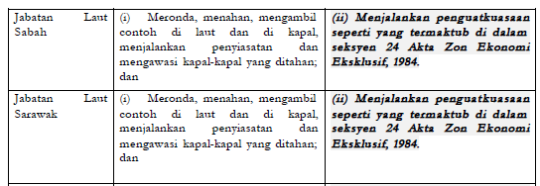
PERANAN AGENSI-AGENSI MARITIM YANG DIPERWAKILKAN KUASA MENYIASAT DI BAWAH AKTA KUALITI ALAM SEKELILING, 1974 (PINDAAN 1996) DAN PERUNTUKAN AKTA ZON EKONOMI EKSKLUSIF, 1984

Slide 22
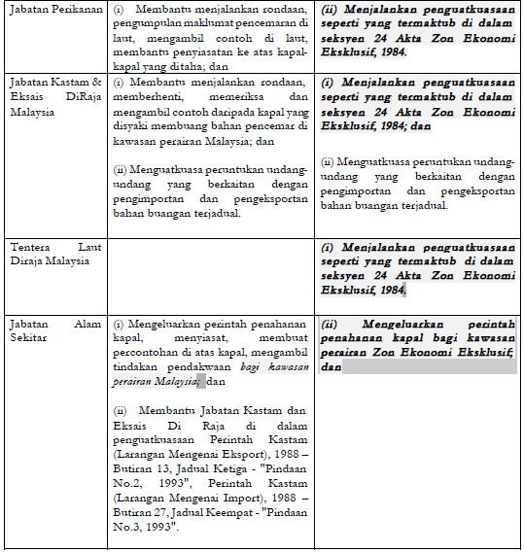

Slide 23
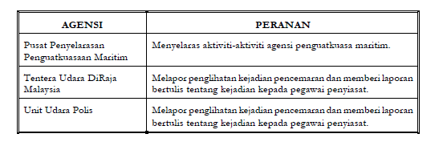
AGENSI LAIN

Slide 24
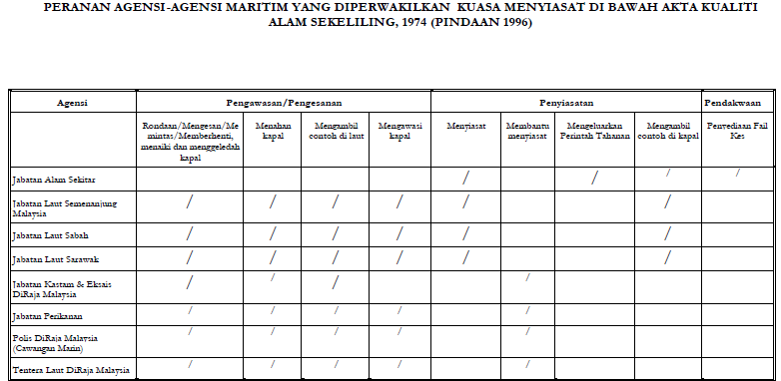

Slide 25
PENGAWASAN
Pengawasan Udara
Agensi yang terlibat di dalam pengawasan udara adalah Tentera Udara Diraja Malaysia, Unit
Udara Polis DiRaja Malaysia dan pihak-pihak lain sama ada agensi Kerajaan atau bukan Kerajaan.
Pengawasan Laut
Agensi yang terlibat di dalam rondaan di laut adalah Jabatan Laut Semenanjung Malaysia,
Jabatan Laut Sarawak, Jabatan Laut Sabah, Jabatan Perikanan, Jabatan

Slide 26
TINDAKBALAS
Mana-mana Pegawai Berkuasa yang berhampiran yang menerima maklumat penglihatan kejadian pencemaran hendaklah segera ke tempat kejadian untuk menjalankan siasatan. Ini termasuklah memberhenti dan menaiki kapal bagi mendapatkan maklumat lanjut serta mengambil contoh bahan pencemar. Pegawai Berkuasa hendaklah seboleh mungkin mengambil contoh bahan pencemar di laut. Pegawai Berkuasa hendaklah juga mengarahkan kapal berkenaan ke Pelabuhan yang terdekat terdekat dan seboleh-bolehnya di dalam negeri di mana ianya melakukan kesalahan.

Slide 27
TINDAKBALAS
Pada masa yang sama Jabatan Alam Sekitar Ibu Pejabat akan menyediakan Perintah Tahanan dan akan memaklumkan Jabatan Alam Sekitar Negeri untuk menyempurnakan Perintah Tahanan tersebut bila kapal tiba ke Pelabuhan semasa Pegawai Berkuasa menyerahkan kapal berkenaan kepada Pegawai Penyiasat (Jabatan Alam Sekitar Negeri )

Slide 28
TINDAKBALAS
Pegawai Berkuasa selepas mengarahkan kapal ke pelabuhan terdekat dan seboleh-bolehnya di dalam negeri di mana ianya melakukan kesalahan hendaklah menghubungi Pusat Penyelarasan Penguatkuasaan Maritim (PPPM) yang seterusnya akan menghubungi Ibu Pejabat Jabatan Alam Sekitar atau Jabatan Alam Sekitar Negeri yang berdekatan untuk menerima kapal yang terlibat di pelabuhan yang berkenaan.

Slide 29
Q & A ?
Notes:
Walaupun Jabatan Alam Sekitar adalah agensi utama yang dipertanggungjawabkan mengawal pencemaran dan memelihara alam sekitar, agensi-agensi maritim lain telah samada diperwakilkan kuasa atau diberikan kuasa sepenuhnya melaksanakan peruntukan perundangan pencemaran marin.
Dengan ini satu prosedur telah dibentuk bagi menyelaraskan kerja-kerja penguatkuasaan bersama oleh agensi-agensi maritim supaya sumber-sumber yang ada dapat dipergunakan ke tahap yang paling berkesan.
Prosedur penguatkuasaan marin mengandungi prosedur prosedur di setiap peringkat aktiviti penguatkuasaan bertujuan memeberi penjelasan kepada agensi-agensi terlibat dalam menjalankan tugas masing-masing dalam mengawal pencemaran marin.

